Slide 1
Информатика и ИТ
7
класс
ПОИСК ИНФОРМАЦИИ В ИНТЕРНЕТЕ (ПРАКТИЧЕСКАЯ РАБОТА)

Slide 2
ПРОВЕРКА САМОСТОЯТЕЛЬНОЙ РАБОТЫ
2. В левом столбце выберите понятия, соответствующие словам из правого столбца:

Slide 3
ПРАКТИЧЕСКАЯ РАБОТА
1. На форуме «Ziyonet.uz» прочитайте о возможностях найти и скачать книги.

Slide 4
ПРАКТИЧЕСКАЯ РАБОТА
2. На сайте «Google.uz» найдите информацию на тему «Ташкенту - 2200 лет».

Slide 5
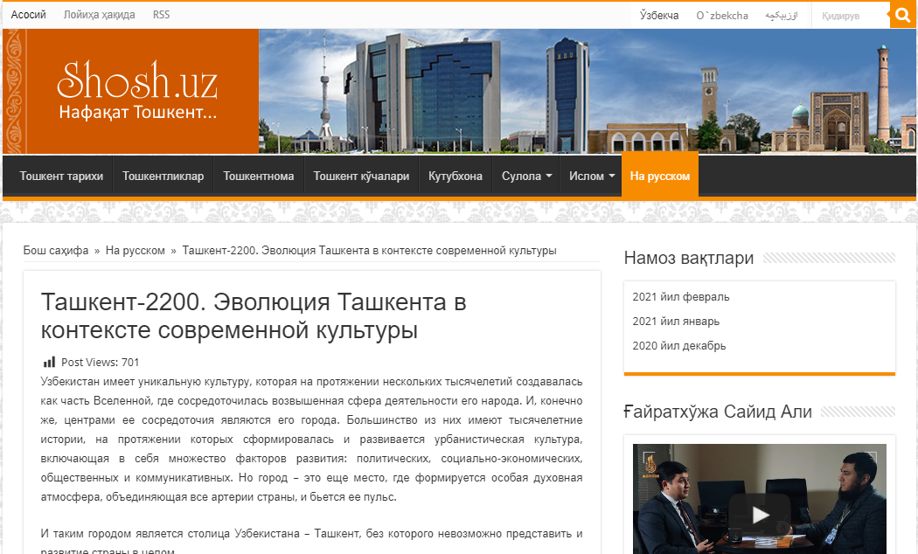
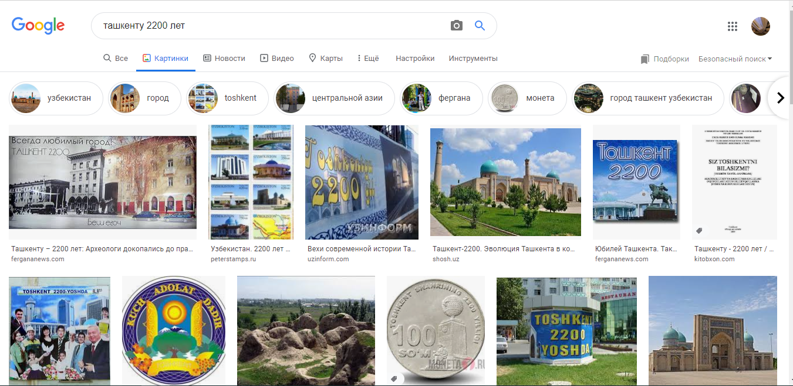
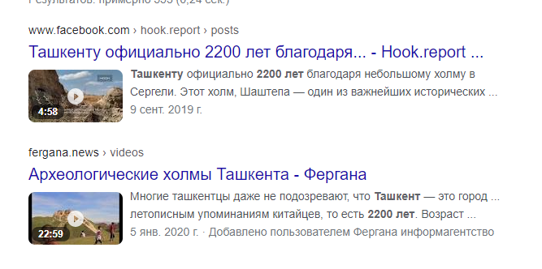
ПРАКТИЧЕСКАЯ РАБОТА
2. На сайте «Google.uz» найдите информацию на тему «Ташкенту - 2200 лет».

Slide 6
ПРАКТИЧЕСКАЯ РАБОТА
3. На сайте «Google.uz» найдите информацию о погоде назавтра.

Slide 7
ПОВТОРЕНИЕ
4. При помощи поисковой системы найдите информацию об Узбекистане.
6. При помощи поисковой системы найдите последние спортивные новости.

Slide 8
ПОВТОРЕНИЕ
5. При помощи поисковой системы найдите информацию об Узбекистане.
6. При помощи поисковой системы найдите последние спортивные новости.

Slide 9
ЗАДАНИЕ ДЛЯ САМОСТОЯТЕЛЬНОЙ РАБОТЫ
Найдите из Интернета новости о компьютерах
Запишите в каждый столбец данной таблицы все понятия, устройства, команды программы, изученные вами, и начинающиеся с предложенной буквы в названии столбца.

